Slide 1
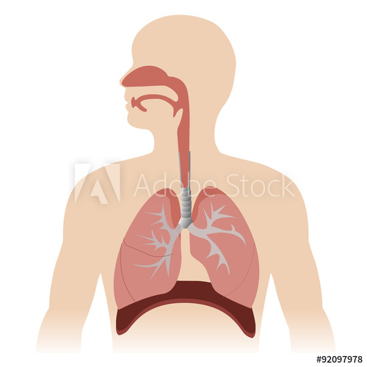
DÝCHACÍ SOUSTAVA
Web Quest je určen pro druhý stupeň základních škol.
Jeho cílem je vzbudit zájem žáků o dýchací soustavu a získání nových informací na toto téma.
Autorem projektu je: Joanna Lemirowska - Wronka

Slide 2
OBSAH
1. Úvod
2. Zadání
3. Proces
4. Zdroje
5. Hodnocení
6. Výsledky
7. Příručka pro učitele

Slide 3
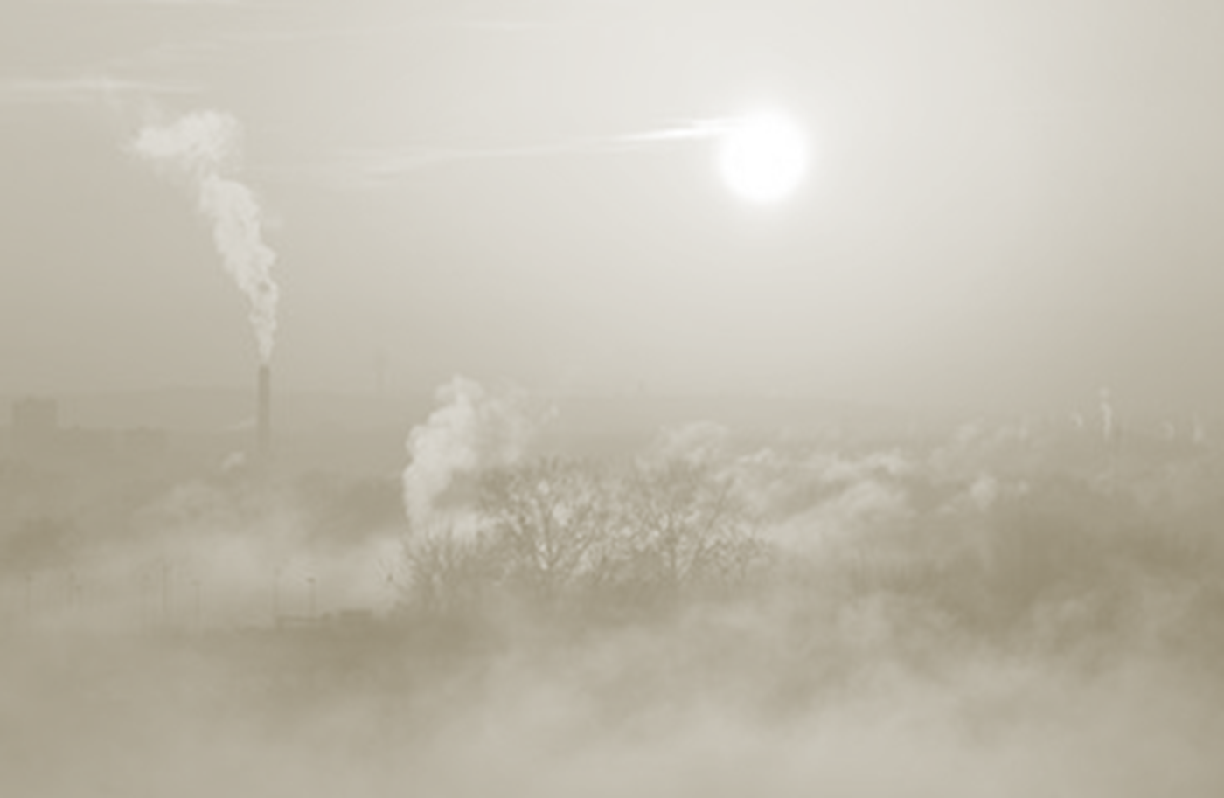
ÚVOD
Představ si, že se nacházíš v kouzelném lese, najednou stromy usychají, z křoví opadává listí, všechny rostliny mizí, objevuje se hustý, dusivý kouř, máš problém s dýchaním... Voláš o pomoc. Objeví se šedá postava, která říká: „Pomůžu, ale pod jednou podmínkou - vysvětlíš mi, proč chceš čistý vzduch...! Přesvědčíš mě, že ho skutečně potřebuješ!“

Slide 4
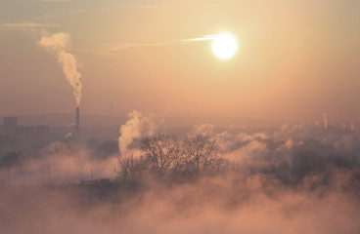
ÚVOD
Chceš odpovědět šedé příšeře, otevíráš ústa ... a... nevíš, co odpovědět...
Naštěstí se probudíš a zjistíš, že to všechno byl jen špatný sen... Ale obáváš se, že to může být pravda... Rozhodneš se, že zjistíš vše o dýchání a dýchací soustavě...

Slide 5
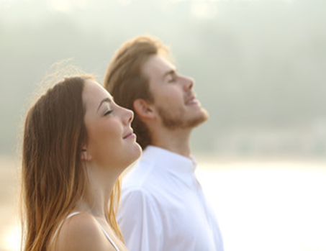
ÚVOD
Musíš zjistit několik věcí:
Za co odpovídá dýchací soustava, čili k čemu slouží, proč ji člověk potřebuje.
Jaká je cesta vdechovaného vzduchu? Jakými orgány tvého organismu musí projít?

Slide 6
ÚVOD
Jaké úkoly musí plnit dýchací cesty?
Jak pečovat o dýchací soustavu?
Na všechny tato otázky nejdeš odpovědi díky spolupráci se spolužáky a samostatné práci.

Slide 7
ZADÁNÍ
Vaším úkolem je vytvořit tři plakáty ve formátu A3 (minimální velikost) nebo větším.
Na jednom z plátů budou:
popisující stavbu dýchací soustavy
FOTOGRAFIE
OBRÁZKY
INFORMACE

Slide 8
ZADÁNÍ
Na druhém z plátů budou:
vysvětlující, v čem spočívají procesy plynové výměny a buněčného dýchání
FOTOGRAFIE
OBRÁZKY
INFORMACE

Slide 9
ZADÁNÍ
Na třetím z plátů budou:
týkající se nemocí a způsobů péče o dýchací soustavu.
Nakonec budete prezentovat svou práci před celou třídou. Na vyhotovení máte 3 týdny (za použití uvedených zdrojů).
FOTOGRAFIE
OBRÁZKY
INFORMACE

Slide 10
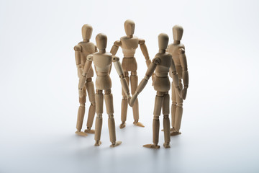
PROCES
Rozdělte se do 3 skupin. Každá skupina bude mít za úkol vytvořit souhrn informací souvisejících s předmětem tohoto projektu.
SKUPINA I:
- stavba dýchací soustavy
SKUPINA II:
- kde probíhá a v čem spočívá plynová výměna
SKUPINA III:
- jaké jsou nemoci dýchací soustavy
- jak pečovat o dýchací soustavu

Slide 11
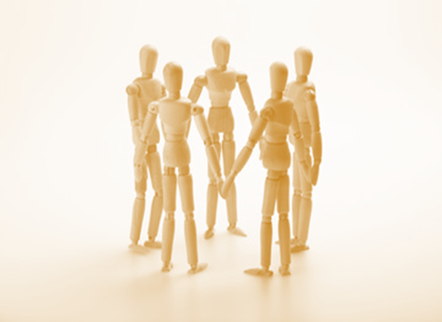
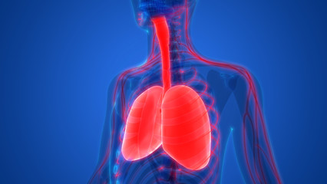
PROCES
SKUPINA I
stavba dýchací soustavy
(zde by měly být obsaženy informace, z jakých orgánů se skládá dýchací soustava, jak tyto orgány vypadají, čím se vyznačují, ve kterém místě lidského organismu se nacházejí, zvláštní pozornost věnovat: hrtanu a jeho dodatečným funkcím, plícím; co způsobuje čištění, zvlhčení a ohřev vydechovaného vzduchu)

Slide 12
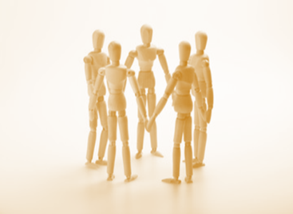
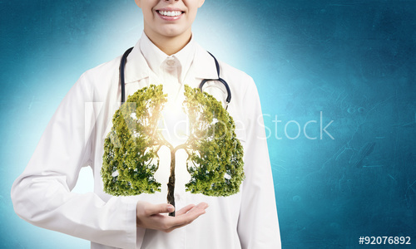
PROCES
SKUPINA II
kde probíhá a v čem spočívá plynová výměna
(zde by měly být obsaženy informace o tom, co umožňuje plynovou výměnu, jakou roli v tomto procesu hraje krev; informace o mechanismu vdechu a výdech a o procentuálním složení vdechovaného a vydechovaného vzduchu)

Slide 13
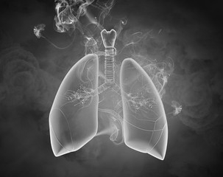
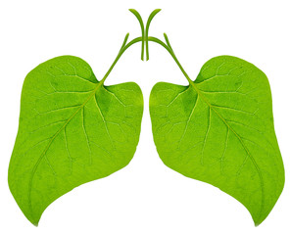
PROCES
SKUPINA III
jaké jsou nemoci dýchací soustavy
(zde by měly být obsaženy informace o virových, bakteriálních onemocněních a alergiích)
jak pečovat o dýchací soustavu
(zde by měly být obsaženy informace o tom, čemu zabránit, aby nebyla dýchací soustava vystavena nemocem, o způsobech zlepšení funkce dýchací soustavy, včetně ochrany životního prostředí)

Slide 14
PROCES
Získané znalosti, informace, obrázky a fotografie umístěte na velké karty, aby informace, obrázky a fotografie byly výrazné a dobře viditelné.
Na přípravu plakátů budete mít dva týdny - přinesete hotové práce na hodinu biologie
Způsob provedení záleží na vás (může být namalovaný, vyrobený z různých druhů výtvarných materiálů).
Na základě informací získaných během přípravy plakátů každá skupina představí sou práci, vysvětlí problematiku související s dýchací soustavou.
Nakonec bude učitel klást otázky, aby si ověřil, kolik informací jste si zapamatovali.

Slide 15
PROCES
Informace nezbytné pro přípravu zadání hledejte na uvedených internetových stránkách, nebo na jiných, které znáte (uveďte adresu této stránky).
Práce musí být estetická (hezky provedená),
v zajímavé, vyčerpávající, různorodé formě.
Na každé práci musí být uvedeno:
1. Předmět (jiný pro každou skupinu).
2. Jména a příjmení žáků, kteří ji připravili.
Zpracování zadání podle pokynů.
Každá skupina prezentuje svou práci před celou třídou.

Slide 16
HODNOCENÍ
POČET BODŮ | 1 | 2 | 3
VĚCNÝ OBSAH | Shromážděné informace jsou neúplné, mnoho jich chybí, objevují se informace mimo téma. Slabé využití zdrojů. | Správné, pravdivé informace. Případné drobné chyby. Dobré využití zdrojů. | Správně zrealizovaný projekt, patřičné, vyčerpávající informace. Velmi dobré využití uvedených zdrojů, případně jiné zdroje a dodatečné znalosti mimo vzdělávací program.
ESTETIKA PROVEDENÍ | Práce provedená nedbale, málo čitelná, nemá grafiku, ilustrace, chybí popisy. Špatné rozplánování informací na stránce. | Práce provedená pečlivě, čitelně. Dobré rozplánování informací na stránce. Má patřičnou grafiku. | Práce velmi estetická a kreativní, přehledná, vyzývající k seznámení s jejím obsahem. Správné rozvržení grafiky a textu. Práce zajímavá, barevná.
ANGAŽOVANOST SKUPINY A SCHOPNOST SPOLUPRÁCE | Absence angažovanosti všech členů skupiny do kreativní spolupráce. | Dobrá spolupráce ve skupině. | Plná angažovanost do práce všech členů skupiny, vzájemná motivace a pomoc při práci. Vysoká úroveň spolupráce ve skupině.
PREZENTACE PRÁCE | Práce přečtená, nereferovaná. Bez odpovědí na kontrolní otázky od učitele. | Prezentace částečně referovaná, částečně přečtená. Obtíže při poskytování odpovědí na kontrolní otázky od učitele. | Práce referovaná zajímavým způsobem, uspořádaně, správně. Prokázání pochopení prezentovaného obsahu. Správné odpovědi na kontrolní otázky od učitele.

Slide 17
HODNOCENÍ
BODY | ZNÁMKA
<4 | nevyhovující
4-5 | vyhovující
6-7 | uspokojivě
8-9 | dobře
10-11 | velmi dobře
12 | výborně

Slide 18
ZDROJE
https://cs.wikipedia.org/wiki/D%C3%BDchac%C3%AD_soustava
https://obrazky.seznam.cz/?q=D%C3%9DCHAC%C3%8D%20SOUSTAVA&fulltext&mm=2&sourceid=web&thru=hint#utm_content=ncobrazky&utm_term=D%C3%9DCHAC%C3%8D%20SOUSTAVA&utm_medium=hint&utm_source=search.seznam.cz
https://www.uzdravim.cz/dychaci-soustava-cloveka.html
http://anatomie-lidskeho-tela.kvalitne.cz/dychaci-soustava.html
http://antiskola.eu/cz/referaty/12169-dychaci-soustava-cloveka
http://antiskola.eu/cz/referaty/16336-dychaci-soustava

Slide 19
VÝSLEDKY
Přínosy během realizace projektu:
Naučili jste se získávat a zpracovávat informace získané z internetu.
Zdokonalili jste své schopnosti spolupráce ve skupině a celém kolektivu.
Vaše individuální, skupinová a kolektivní práce přispěla ke vzniku krásných plakátů o dýchací soustavě člověka, které mohou posloužit jako podpora a usnadní osvojování znalostí na toto téma.
Samostatné vyhledávání informací o jednotlivých součástech dýchací soustavy a jejích onemocněních přispělo k rozšíření znalostí o vlastním organismu.

Slide 20
VÝSLEDKY
Jaké přínosy má pro vás realizace tohoto projektu?
Přesvědčili jste se, že získávání nových znalostí může být zajímavé a učit se můžete nejen ze sešitu a učebnice.
Dozvěděli jste se, co se skutečně skrývá pod pojmem dýchací soustava.
Víte již, jak je dýchání a dýchací soustava důležitá pro život.
Znáte stavbu a funkci dýchací soustavy.
Víte, jaké nemoci mohou ohrožovat správnou funkci dýchací soustavy a jak ni pečovat.
Naučili jste se používat internet jako zdroj informací.
Naučili jste se prakticky využívat informace z internetových stránek.
Učili jste se, jak se svými znalostmi podělit s ostatními.
Učili jste se spolupracovat ve skupině.
Zdokonalili jste své schopnosti spolupráce ve skupině a celém kolektivu.
Vaše individuální, skupinová a kolektivní práce přispěla ke vzniku krásných plakátů o dýchací soustavě. Tyto plakáty mohou posloužit i jiným žákům.

Slide 21
PŘÍRUČKA PRO UČITELE
1. Před zahájením projektu důkladně seznamte žáky s obsahem zadání, uzpůsobte způsob komunikace možnostem žáků.
2. Seznamte žáky s pravidly bezpečného používání internetu. Učitel by měl s žáky prohlédnout internetové zdroje, pomoci jim v pochopení.
3. Učitel by měl pro každou skupinu připravit kartičky s problematikou, kterou je nutné zpracovat, a pokyny souvisejícími s prací.
4. Třídní kolektiv rozdělte do skupin takovým způsobem, aby byla práce uzpůsobena možnostem žáků a každý měl šanci se během trvání projektu plně realizovat. Žáky třetí skupiny lze rozdělit na menší skupinky, aby mohli část projektu realizovat i žáci, kteří mají potíže s učením.
5. Na realizaci projektu můžete vyčlenit tři až čtyři hodiny - v závislosti na možnostech žáků.

